Slide 1
Волгоградская региональная акция
«Я живу на улице героя»,
приуроченная к празднованию
77-й годовщины Победы в Великой Отечественной войне
Улица имени Виктора
Хользунова
Презентацию подготовили обучающиеся
объединения «Школа юного экскурсовода»
Христенко Ярослав, Кирюхин Егор

Slide 2
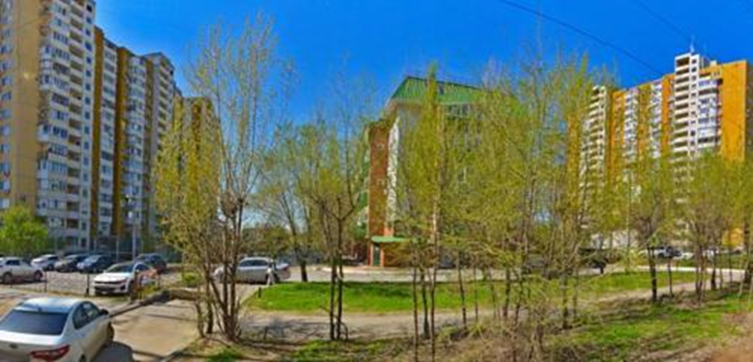
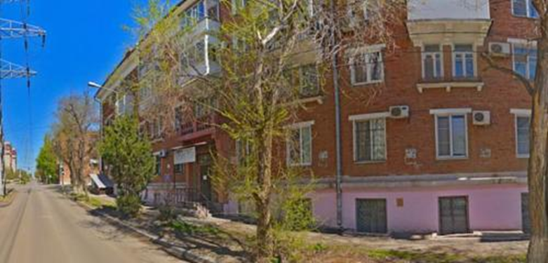
Улица имени Героя Советского Союза Виктора Хользунова расположена в Краснооктябрьском районе Волгограда.

Slide 3
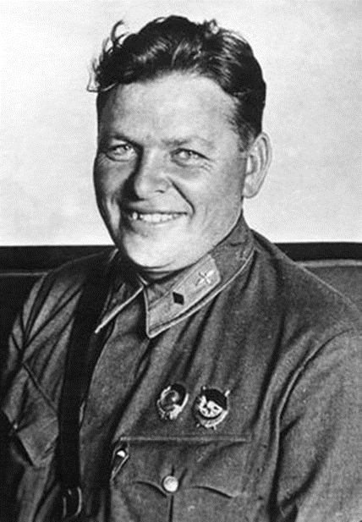
Виктор Хользунов, один из первых Героев Советского Союза нашей страны и первый в нашем городе.
Виктор Хользунов родился в Царицыне. Четырнадцатилетним пареньком участвовал в Гражданской войне. Там впервые увидел самолет и решил обязательно стать летчиком. И стал, закончив сначала Ленинградскую, потом Борисоглебскую военную школу летчиков. В 30-е – воевал в Испании, командовал эскадрильей бомбардировщиков, которая стала лучшей бомбардировочной частью ВВС революционной Испании.

Slide 4
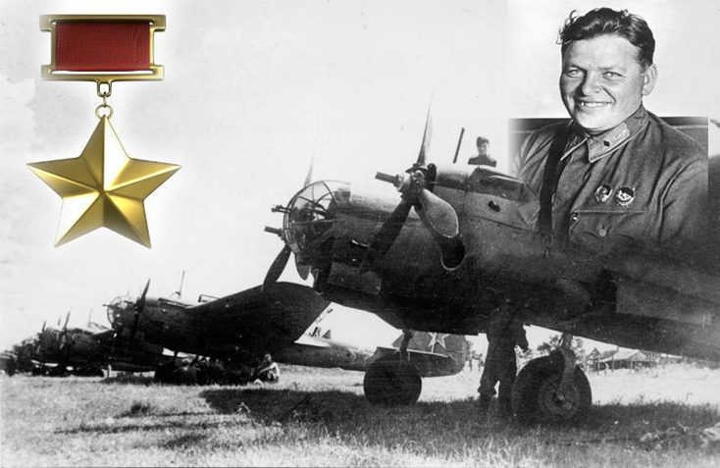
Самым успешным выполненным боевым заданием 2-й эскадрильи был разгром железнодорожной станции в испанском городе Талавере. Эскадрилья Хользунова вышла на боевой курс и сбросила бомбы на здания станции и железнодорожные пути, где в то время находилось несколько военных эшелонов, полностью уничтожив цель. За этот бой, а также за умелое командование авиационным подразделением, 27 июня 1937 года Хользунову было присвоено звание Героя Советского Союза.
Вернувшись из Испании, Хользунов командовал лётчиками-испытателями, дошёл до звания комбрига. Погиб он 27 июля 1939 года, пилотируемый им самолет, взорвался в воздухе.

Slide 5
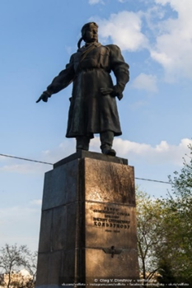
В 1940 году в Сталинграде ему был установлен памятник. Скульпторы-супруги Белашовы изобразили летчика в момент выступления перед эскадрильей, тогда В.С. Хользунов сказал: «Если в небе Родины будет вражеский самолет, он будет сбит!» И для убедительности показал жестом на землю.

Slide 6
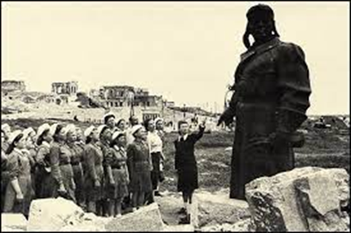
А всего через полгода после открытия памятника началась Великая Отечественная война. В дни Сталинградской битвы памятник Хользунову оказался в центре боёв. Немцы ворвались 14 сентября в центр Сталинграда, захватили железнодорожный вокзал, площадь Павших борцов и 27 сентября вышли к Волге в районе набережной. Взрывом был разрушен пьедестал памятника, бронзовая скульптура была сброшена с пьедестала, но уцелела. После освобождения города ее подняли и поставили прямо на земле среди руин. Позже памятник был восстановлен.

